Slide 1
Développeur Android Projet 6
OC Pizza

Slide 2
Consignes du projet:
Faire un diagramme de cas d’utilisation avec les différents acteurs.
Réaliser un diagramme d’ activité.
Réalisation d’une solution technique.
Réalisation d’une user story.

Slide 3
Les diagrammes

Slide 4
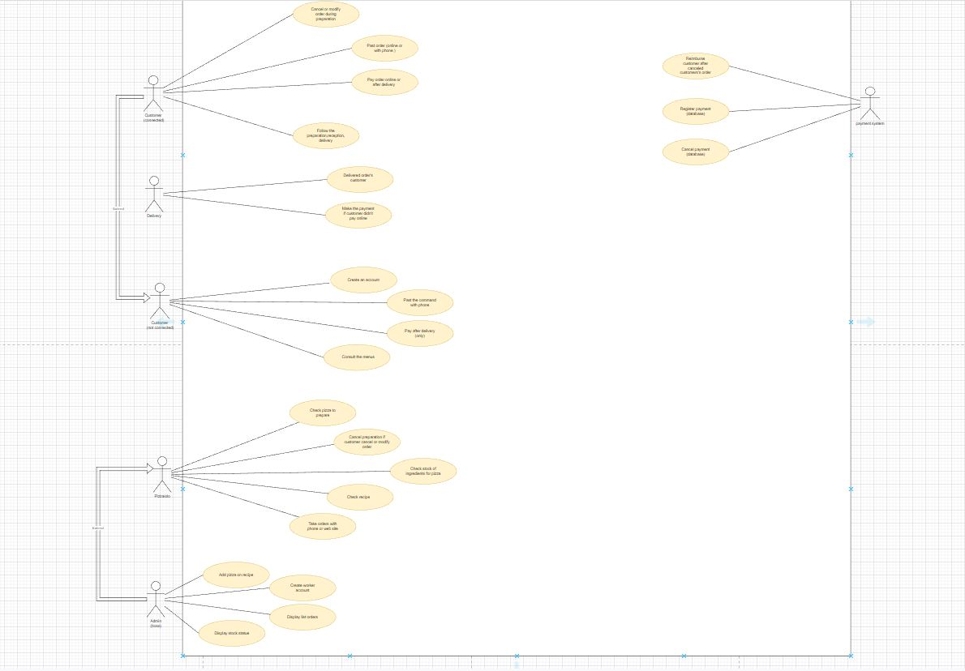
Création du diagramme de cas d’utilisation

Slide 5
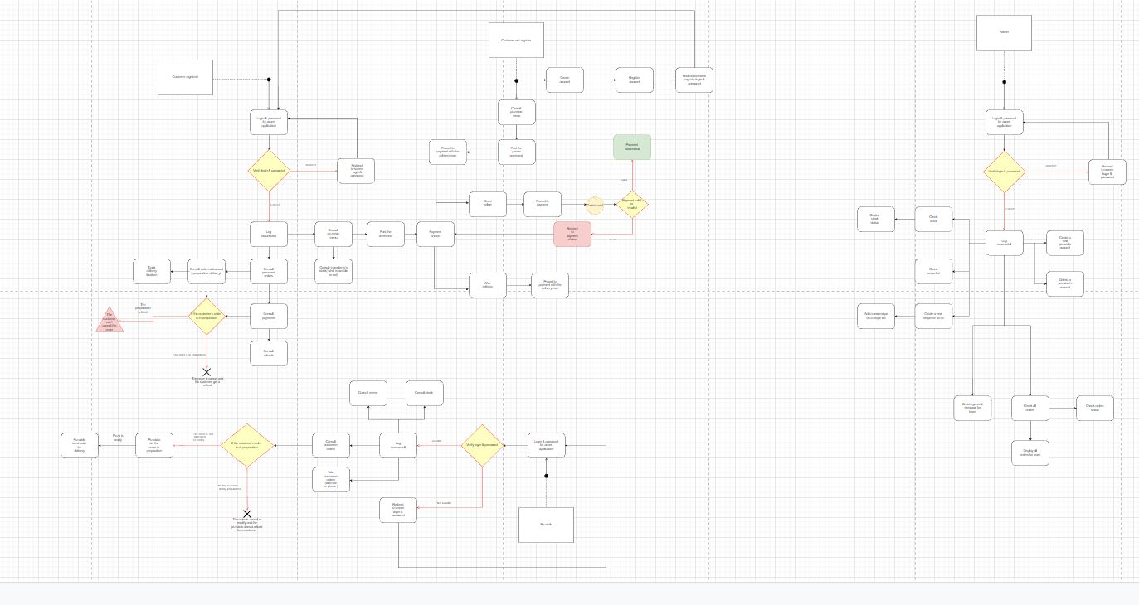
Création du diagramme d’activité

Slide 6
La solution technique

Slide 7
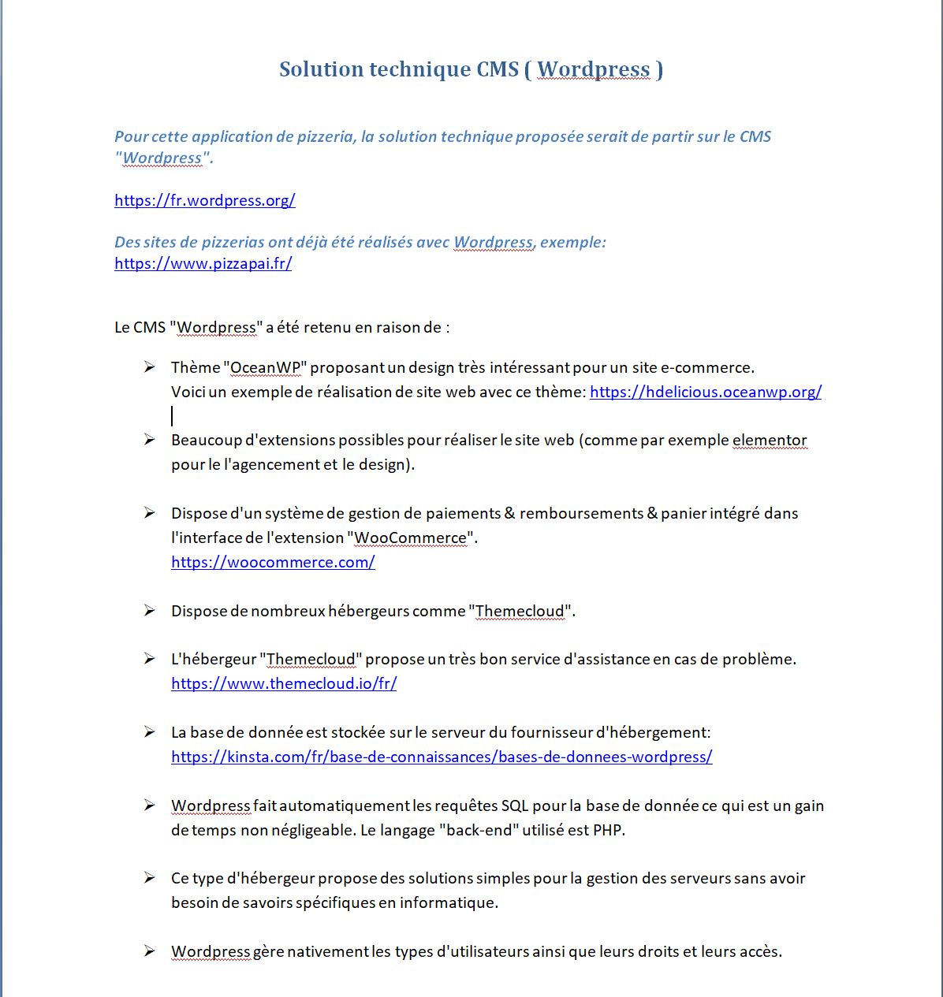
Création de la solution technique

Slide 8
La user story
Notes:
1./ Les tests unitaires locaux: Ces tests sont exécutés sur la JVM et ils n’ont aucune dépendance avec Android et donc ils n’ont pas besoins de faire appelles à l’émulateur.
2./ Les tests unitaires instrumentalisés: À l’inverse des tests unitaires eux ont besoins de Android et donc de l’émulateur pour pouvoir utiliser ses API.

Slide 9
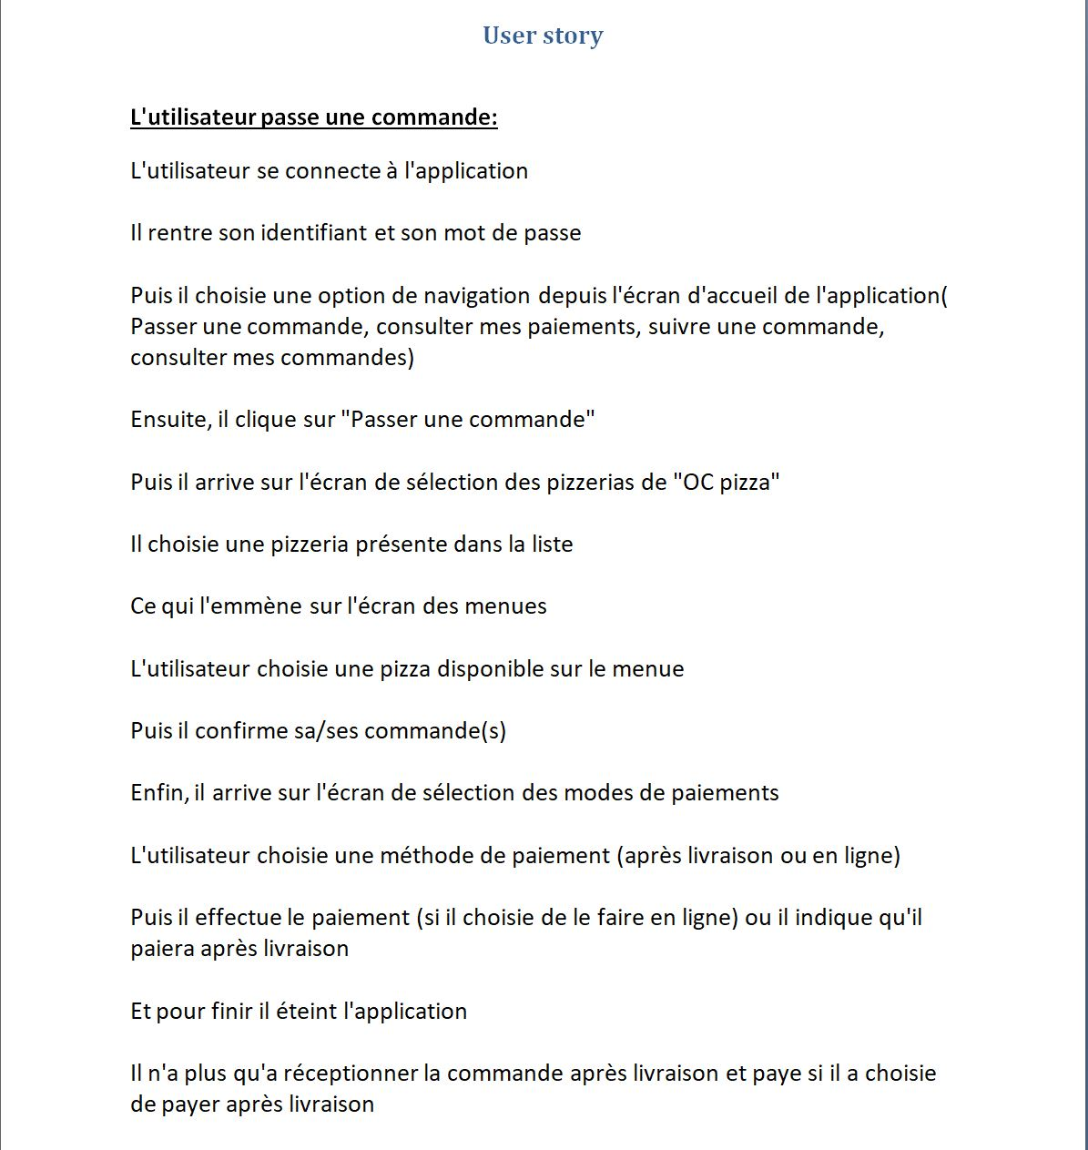
L’utilisateur passe une commande

Slide 10
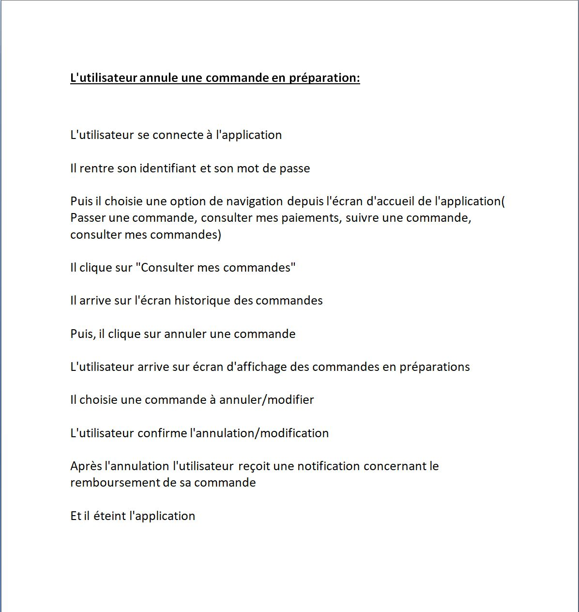
L’utilisateur annule une commande

Slide 11
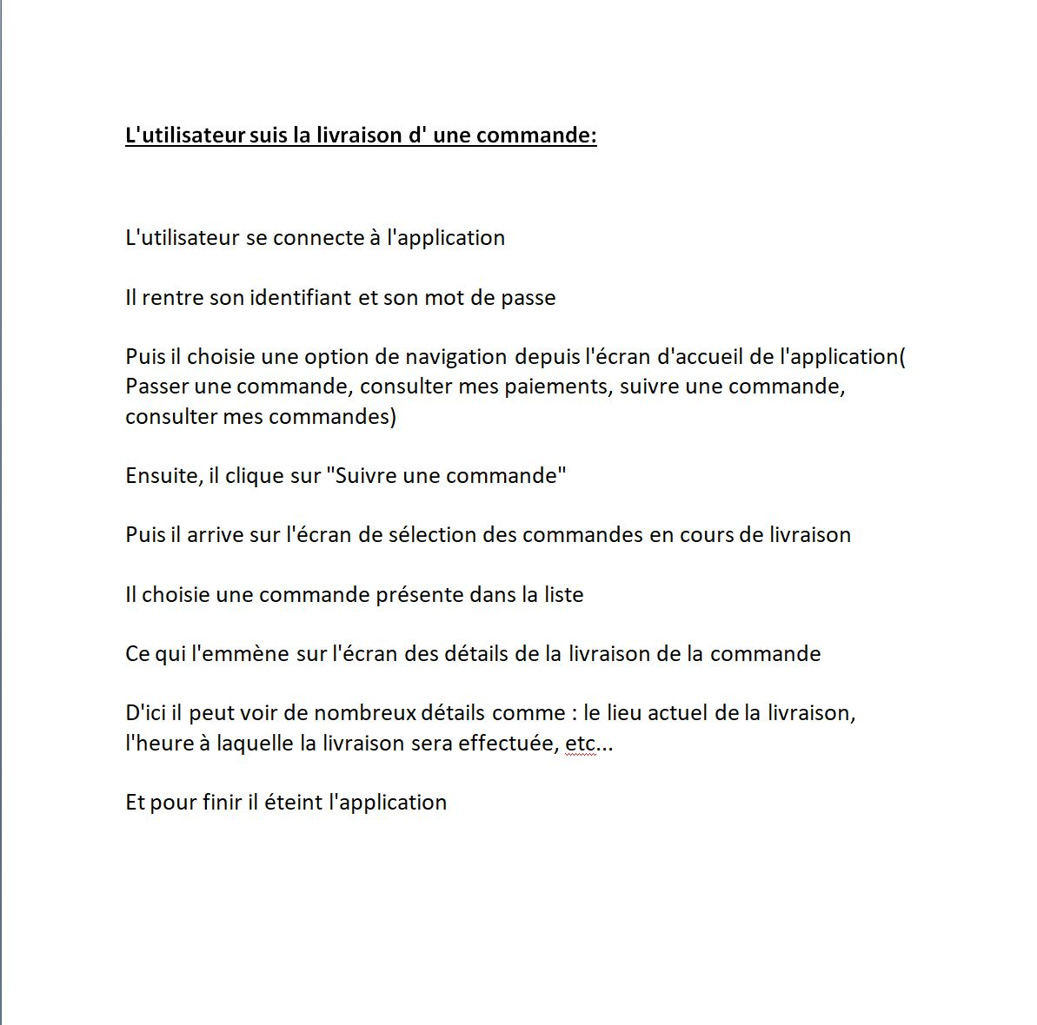
L’utilisateur suis la livraison

Slide 12
Ce que je retiens:
J’ai augmenté mes connaissances sur les diagrammes.
J’ai appris à faire une User story.
J’ai appris à faire une solution technique.
J’ai améliorer mes connaissances de façon générale.

